Slide 1
第十章 电力电子学---晶闸管及其基本电路
晶闸管的基本工作原理
基本整流电路及其工作原理
基本逆变电路及其工作原理
触发电路的基本工作原理
1/71

Slide 2
晶闸管（Thyristor）
别名：可控硅（SCR)（Silicon Controlled Rectifier）是一种大功率半导体器件，出现于60年代。它的出现使半导体器件由弱电领域扩展到强电领域。
特点：体积小、重量轻、无噪声、寿命长、 容量大（正向平均电流达千安、正向耐压达数千伏）。
优点：
功率放大倍数大：用很小的触发脉冲就可以控制很大的功率（电流：几十A---几千A,电压几百V—几千V），功率放大倍数达几十万倍。
控制灵敏：导通和关断时间很短（微秒级）。
效率高：晶闸管的管压降很小，所以发热损耗小，效率达97.5%。
体积小，重量轻。
<number>/71

Slide 3
缺点：
过载能力差。
抗干扰能力差（就是因为放大倍数大引起的）。
容易导致电网电压波形畸变。
控制电路复杂。
应用领域：
整流（交流 → 直流）
逆变（直流 → 交流）
变频（交流 → 交流）
斩波（直流 → 直流）
此外还可作无触点开关等。
<number>/71

Slide 4
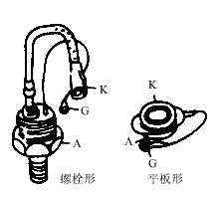
10.1 电力半导体器件
10.1.1 晶闸管
晶闸管的外形:螺栓形和平板形两种
螺栓形带有螺栓的那一端是阳极A，它可与散热器固定，
另一端的粗引线是阴极K，
细线是控制极(又称门极)G，
这种结构更换元件很方便，用于电流较小(100A以下)的元件。
平板形，中间的金属环是控制极G，离控制极远的一面是阳极A，近的一面是阴极K，这种结构散热效果比较好，用于电流较大的元件(200A以上)
<number>/71

Slide 5
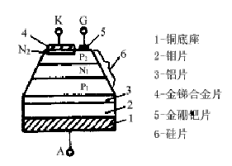
晶闸管的内部结构
<number>/71

Slide 6
晶闸管的结构是由四层半导体材料叠成三个PN结，并在对应的半导体材料上引出了三个电极。这三个电极分别称为：
A—阳极，
G—控制极，
K—阴极。
A（阳极）
三 个
P₁
四 层 半 导 体
PN
A
N₁
结
P₂
G
G（控制极）
N₂
K
K（阴极）
符号
<number>/71

Slide 7
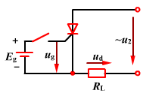
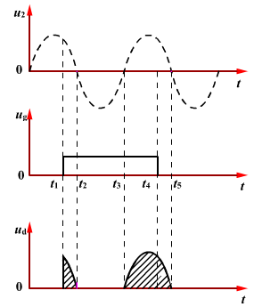
晶闸管试验
t2-t3:阳极对阴极的电压为负，尽管控制极对阴极的电压也为正，晶闸管关断
0-t1:开关未合上，控制极对阴极的电压为0，尽管阳极对阴极的电压为正，晶闸管未导通.
t4-t5:由于这时晶闸管处于导通状态，则维持导通；当t=t₅时，由于，晶闸管关断，晶闸管处于阻断状态。
t1-t2:阳极对阴极的电压为正，由于开关合上，使得控制极对阴极的电压也为正，即晶闸管导通，晶闸管压降很小，电源电压加于电阻上
t3-t4:晶闸管的阳极对阴极又开始承受正向电压，这时，控制极对阴极有正电压，所以，晶闸管又导通，电源电压再次加于上
<number>/71

Slide 8
工作原理
A
A
P₁
P
N₁
N
N
G
G
P₂
P
P
N₂
N
K
K
示意图
<number>/71

Slide 9
A
A
ßßi_{g}
T₂
P
G
N
N
G
ß
i_{g}
T₁
P
P
i_{g}
N
K
K
由二个三极管组成的等效电路
<number>/71

Slide 10
导通过程
A
1.若只加U_{AK}正向电压，控制极不加触发电压，两三极管均不能导通，即晶闸管不通。
i_{c2}
i _{b2}
2.当U_{AK} > 0且U_{GK}>0 时，晶闸管迅速导通。 U_{GK}开始加入时， T₁首先导通，
i_{b1} = i_{g}、 i_{C1} = β i_{b1} ； 然后T₂导通， i_{b2}= i_{C1} = βi_{b1}、
T₂
G
T₁
i _{c1}
i _{g}
i _{b1}
K
i_{c2} =ß i_{b2} = ββ i_{b1}，此后T₁进一步导通，
形成正反馈，A、k两极间迅速导通。
<number>/71

Slide 11
3.晶闸管导通后，去掉电压U_{GK，}依靠正反馈，
晶闸管仍维持导通状态；
4.晶闸管截止的条件：
（1）
晶闸管的A、K两极间加反向电压，或开始工作时就不加触发信号（即令U_{GK} = 0 ），晶闸管则不能导通；
（2）
晶闸管正向导通后，欲令其截止，必须
减小U_{AK}，或加大回路电阻，致使晶闸管中的电流减小到维持电流（I_{H}）以下，正反馈失效，晶闸管截止。
<number>/71

Slide 12
晶闸管特性
A
（1）若控制极不加正向电压，则不论阳极加正向电压还是反向电压，晶闸管均不导通，这说明晶闸管具有正、反向阻断能力；
（2）晶闸管的阳极和控制极同时加正向电压时才能使晶闸管导通，这是晶闸管导通必须同时具备的两个条件；
（3）在晶闸管导通之后，其控制极就失去控制作用，欲使晶闸管恢复阻断状态，必须把阳极正向电压降低到一定值（或断开，或反向）。
（4）晶闸管导通后，两只三极管饱和导通，阳极与阴极间的管压降为1V左右，而电源电压几乎全部分配在负载电阻上。晶闸管的PN结可通过几十安~几千安的电流。晶闸管触发导通的时间为几微秒。
P₁
N₁
G
P₂
N₂
K
<number>/71

Slide 13
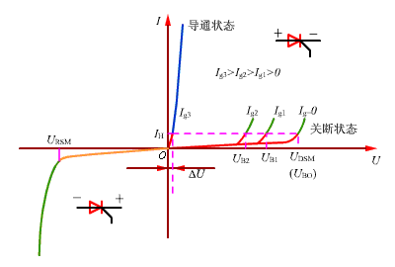
晶闸管的伏安特性
（1）正向阻断状态：晶闸管的阳极与阴极间加上正向电压，而晶闸管控制极开路（I_{g}=0）情况下，开始元件中有很小的电流（称为正向漏电流）流过，晶闸管阳极与阴极间表现出很大的电阻，处于截止状态（称为正向阻断状态），简称断态。图中第一象限红色段曲线。
A
（2）正向击穿：在控制极开路的情况下，当阳极电压上升到某一数值时，晶闸管突然由阻断状态转化为导通状态。阳极这时的电压称为断态不重复峰值电压（U_{DSM}），或称正向转折电压（U_{BO}）。导通后，元件中流过较大的电流，其值主要由限流电阻（使用时由负载）决定。图中第一象限绿色段曲线。
G
K
<number>/71

Slide 14
晶闸管的伏安特性
（3）正向导通状态：晶闸管的阳极与阴极间加上正向电压，晶闸管控制极加上正向电压的情况下，晶闸管导通，阳极电流的大小由负载决定，阳极和阴极间的管压降很小。图中第一象限蓝色段曲线。
(5) 反向击穿：当反向电压增大到某一数值时，反向漏电流急剧增大，这时，所对应的电压称为反向不重复峰值电压（U_{RSM}），或称反向转折（击穿）电压（U_{RR}）。图中第三象限绿色段曲线。
（4）反向截止状态：在晶闸管阳极与阴极间加上反向电压时，开始晶闸管处于反向阻断状态，只有很小的反向漏电流流过。图中第三象限黄色段曲线。
<number>/71

Slide 15
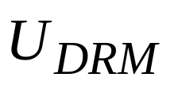
晶闸管的主要参数
1.断态重复峰值电压
在控制极断路和晶闸管正向阻断的条件下，可以重复加在晶闸管两端的正向峰值电压，其数值规定比实测正向转折电压小100V。
I
U_{RSM}
I_{H}
U
U_{DRM}
U_{DSM}
正向转折电压
<number>/71

Slide 16
晶闸管的主要参数
2）反向重复峰值电压U_{RRM}
在控制极断路时，可以重复加在晶闸管元件上的反向峰值电压，此电压数值规定比实测反向击穿电压小100V。
I
反向击穿电压
U_{RSM}
I_{H}
U
U_{RRM}
U_{DRM}
U_{DSM}
<number>/71

Slide 17
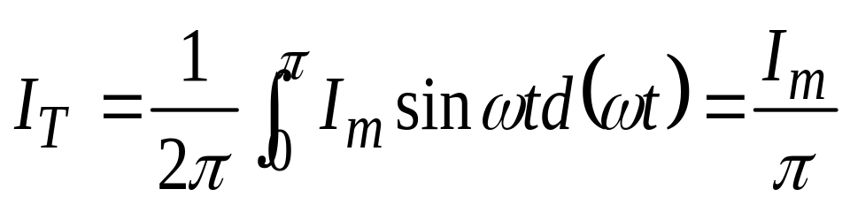
晶闸管的主要参数
3.额定通态平均电流（额定正向平均电流） I_{T}
在环境温度不大于40度和标准散热及全导通的条件下，晶闸管元件可以连续通过的工频正弦半波电流（在一个周期内）的平均值，称为额定通态平均电流，简称为额定电流。即：
i
I_{T}含义
I_{T}
t
π
2π
通常，在晶闸管型号中标示了这个参数。我们所说的多少安的晶闸管，就是指这个。
<number>/71

Slide 18
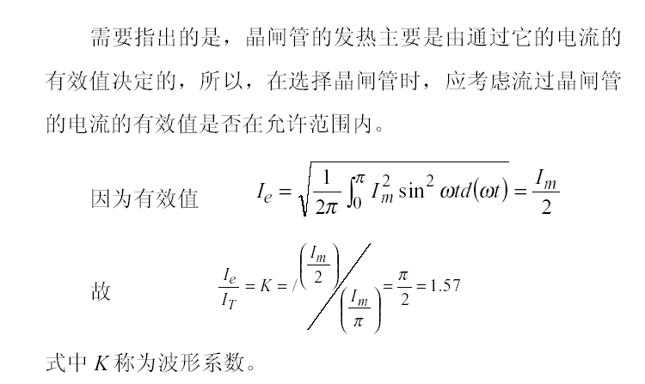
晶闸管的主要参数
3.额定通态平均电流（额定正向平均电流） I_{T}
<number>/71

Slide 19
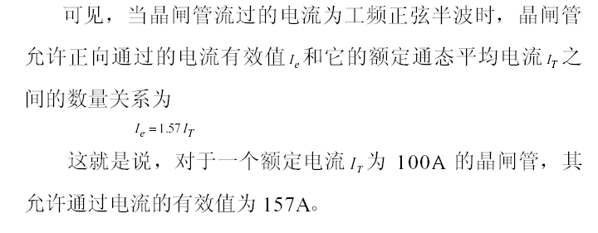
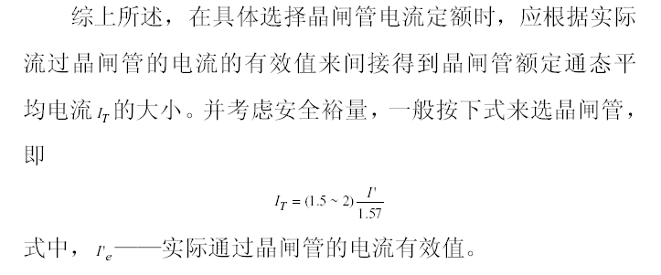
晶闸管的主要参数
3.额定通态平均电流（额定正向平均电流） I_{T}
<number>/71

Slide 20
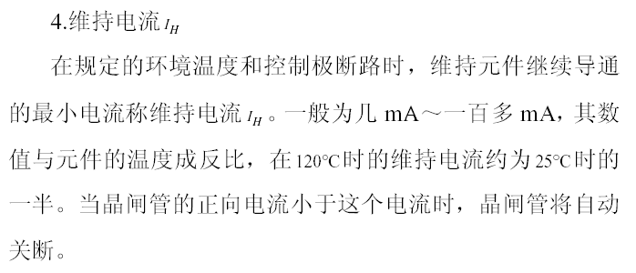
晶闸管的主要参数
<number>/71

Slide 21
晶闸管的型号及其含义
晶闸管
断态重复
峰值电压
3 C T / 
3极
N型硅
材料
额定通态
平均电流
<number>/71

Slide 22
晶闸管好坏的判断方法
A
测试点 | 表内电池极性 | 表测量范围 | 测量结果
A---K | 顺向或逆向均可 | 1K档 | 高阻抗 （电阻无穷大）
A---G | 顺向或逆向均可 | 1K档 | 高阻抗 （电阻无穷大）
K---G | 顺向电压：“＋”接G,“－”接K 逆向电压：“－”接G,“+”接K | 1Ω档 | 10-100Ω 50-500Ω
P₁
N₁
G
P₂
N₂
K
<number>/71

Slide 23
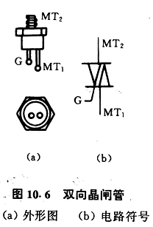
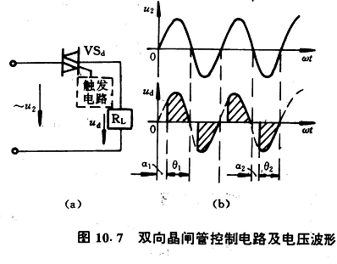
10.1.2其它功率器件
1.双向晶闸管
NPNPN
特点：控制极对于电源的两个半周都有触发控制作用，即双方向均可由控制极触发导通，相当于两只普通的晶闸管反并联
<number>/71

Slide 24
2.可关断晶闸管（GTO）
PNPN
A
特点：
1.GTO的控制极可以控制元件的导通和关断（通过改变控制极性），而晶闸管只能控制元件的导通，但GTO控制电流比晶闸管大。
2.GTO的动态特性较晶闸管好：
两者导通时间相差不多
但断开时间：GTO: 1us
晶闸管:(5-30)us
A
P₁
N₁
G
G
P₂
K
N₂
符号
K
<number>/71

Slide 25
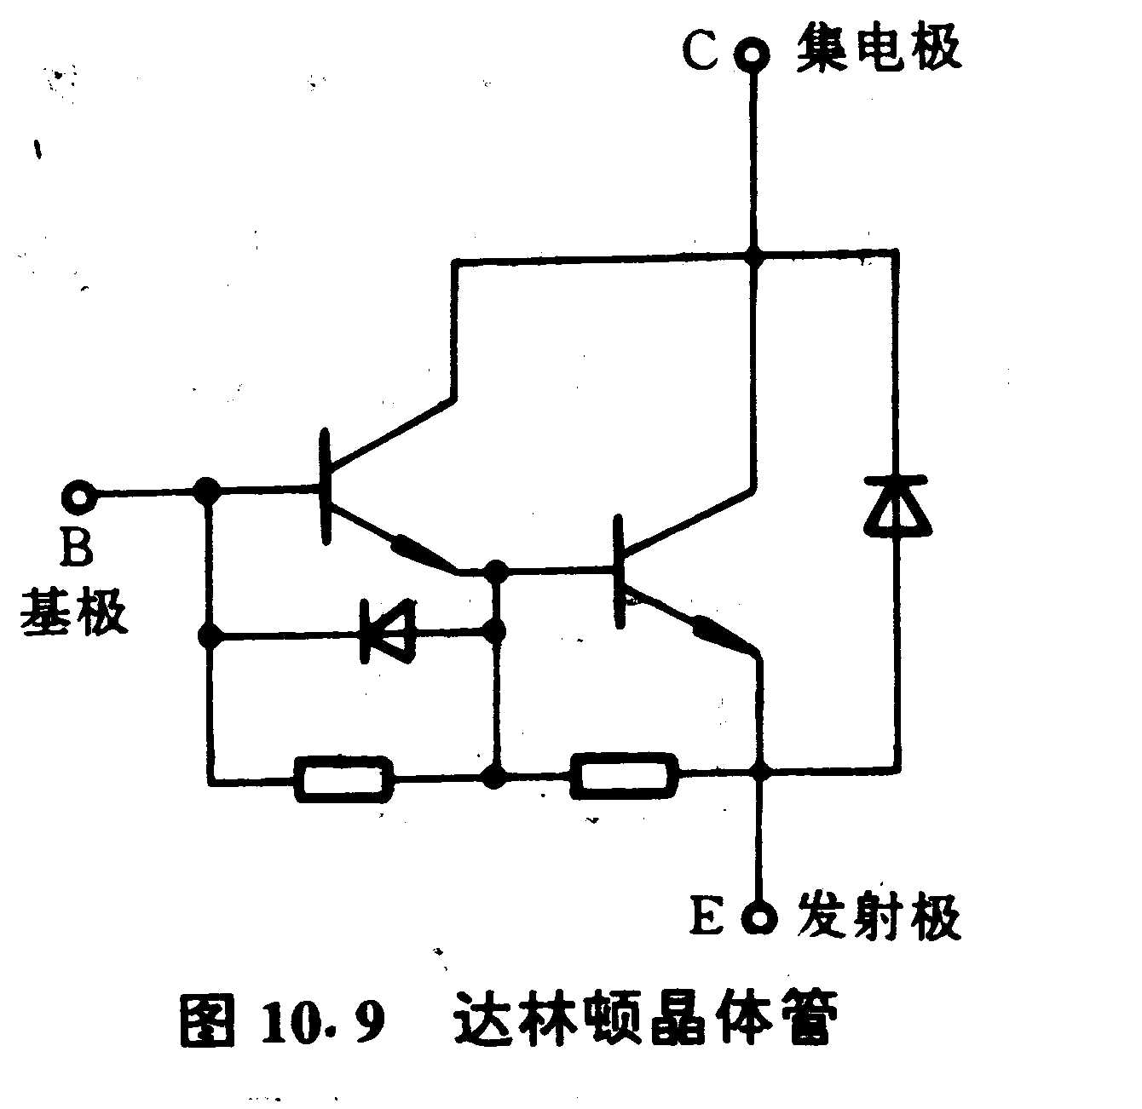
3.功率晶体管
特点：
功率晶体管可在高电压和强电流下使用，最大定额为：1400V和400A。
但不能达到晶闸管那样高的电压和电流额定值。
4.大功率二极管
加正向电压，导通；
加反向电压，截止。
<number>/71

Slide 26
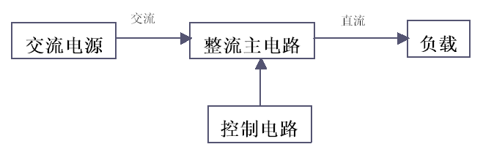
10.2 单相可控硅整流电路
<number>/71

Slide 27
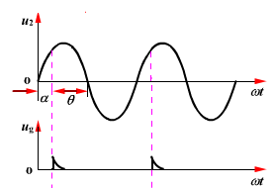


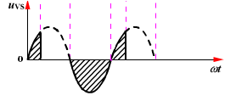
10.2.1单相半波可控硅整流电路
1.电阻负载
θ为导通角：
晶闸管在一个周期时间内导通的电角度
范围：[π , 0]
α为控制角：晶闸管从承受正向电压起始点到触发脉冲的作用点之间的电角度
范围：[0, π]
α+ θ= π
<number>/71

Slide 28
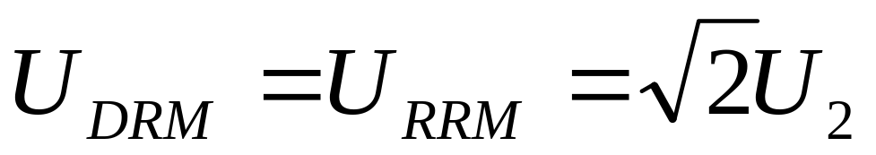
晶闸管承受的最高正向和反向电压:
<number>/71

Slide 29
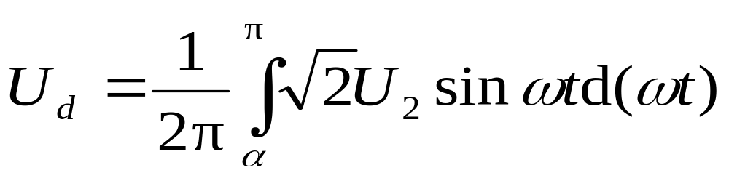
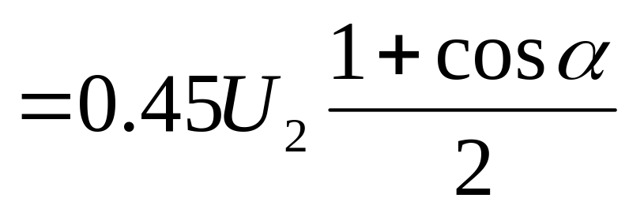
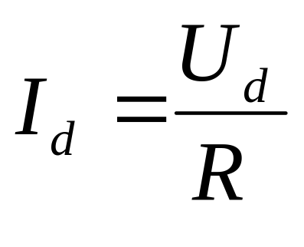
输出电压及电流的平均值
<number>/71

Slide 30
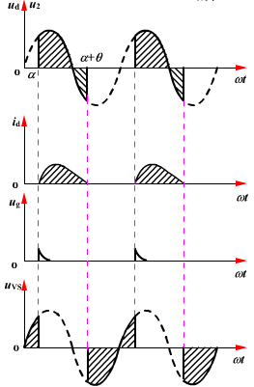
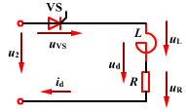


2.电感性负载
电感具有阻碍电流变化的作用
<number>/71

Slide 31
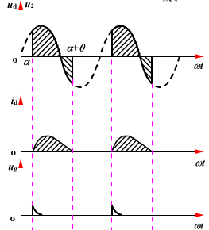
当电源电压下降以及过零变负时，电感产生的自感电势e_{L}阻碍电流减小。
只要e_{L}大于电源的负电压，负载上电流将继续流通，晶闸管继续导通，这时，电感中储存的能量放出来，一部分消耗在电阻上，一部分回送到电源去，因此，负载上电压瞬时值出现负值。
到某一时刻，当流过晶闸管的电流小于维持电流时，晶闸管关断，并且立即承受反向电压。
当电流上升时，电感两端的自感电势e_{L}阻碍电流的上升，所以，晶闸管触发导通时，电流要从零逐渐上升。电感储存能量。
<number>/71

Slide 32
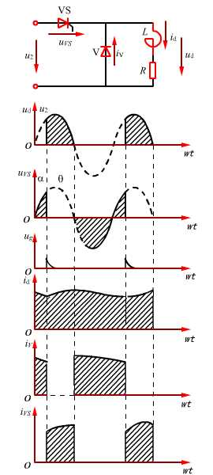
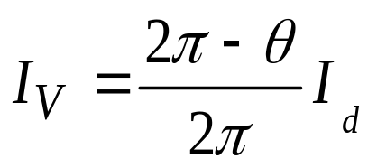
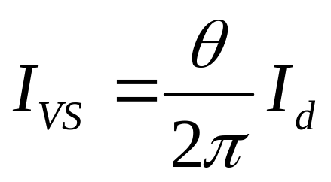
加续流二极管D，用于消除反电动势的影响，使晶闸管在u₂过零后关断。
输出电压u_{d}与α的关系也与电阻性负载一样。
负载电流的波形与电阻性负载时有很大不同：在晶闸管导通期间负载电流i_{d}由电源提供，而当晶闸管关断时，则由电感通过续流二极管来提供。
流过二极管平均电流：
流过晶闸管平均电流：
<number>/71

Slide 33
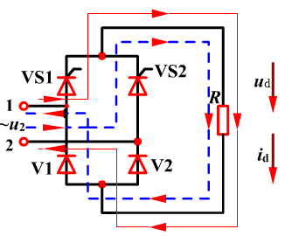
10.2.2 单相桥式可控硅整流电路
1.单相半控整流桥---电阻性负载
VS1和VS2是晶闸管，
V1和V2是不可控的二极管
U2 在正半周时的电流：VS1->R->V2
U2 在负半周时的电流：VS2->R->V1
<number>/71

Slide 34
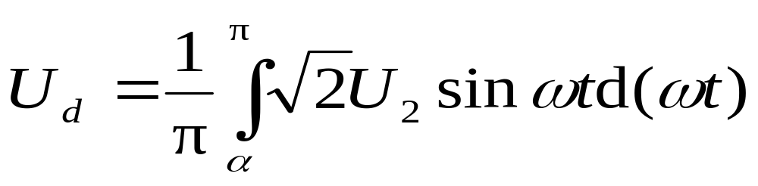
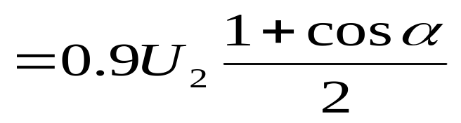
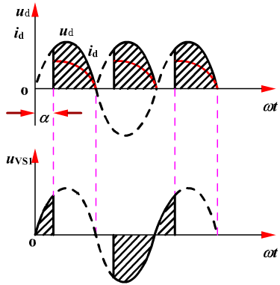
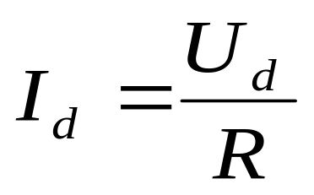

输出电压及电流的平均值
工作波形
元件承受的最高正反向电压为电源电压的最大值:
<number>/71

Slide 35
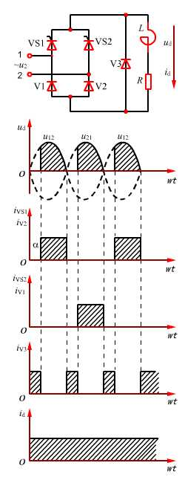
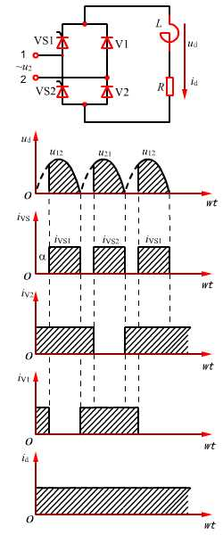
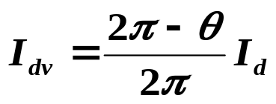
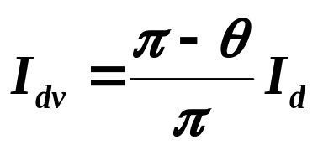
2.单相半控整流桥---电感性负载
V1、V2形成续流
VS1、VS2阴极没有公共点，因此，如果用一套触发电路时，必须采用具有两个线圈的脉冲变压器供电
比较V1和V2
电流大小？
<number>/71

Slide 36
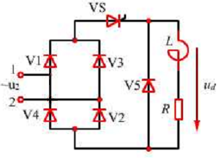
四只整流二极管组成单相桥式电路，将交流电整流成脉动的直流电；
用一只晶闸管进行控制，改变晶闸管的控制角，即可改变其输出电压。
本电路带电阻性负载时，其输出电压平均值的计算公式与半控桥一样；
带电感性负载时，为了避免晶闸管失控，必须在负载两端并接续流二极管，否则，电感性电流会在电源电压为零时维持晶闸管导通，而使晶闸管无法关断，造成失控。
<number>/71

Slide 37
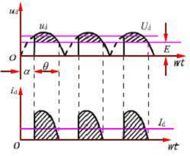
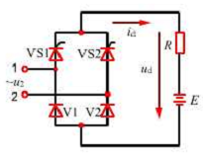
3.单相半控整流桥---反电势负载
电源电压高于反电势，有触发脉冲，晶闸管才导通
晶闸管截止时，负载上的电压等于反电动势
反电势负载上的平均电压可能高于纯电阻负载
平均输出电流:I_{d}=(U_{d}-E)/R
电流的幅值与平均值之比值相当大，晶闸管元件工作条件差，晶闸管必须降低电流定额使用
<number>/71

Slide 38
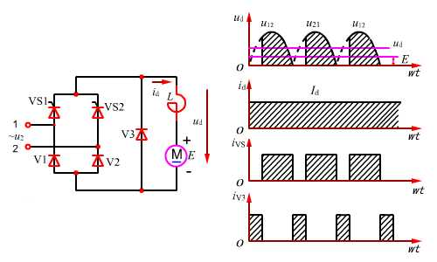
4.单相半控整流桥---反电势+电抗负载
串联电抗器，用以平滑电流的脉动
<number>/71

Slide 39
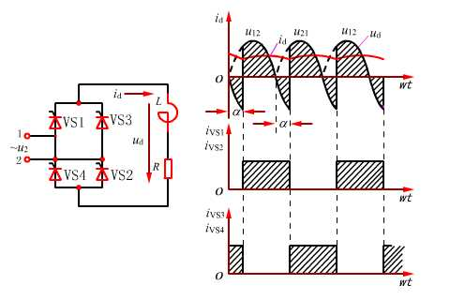
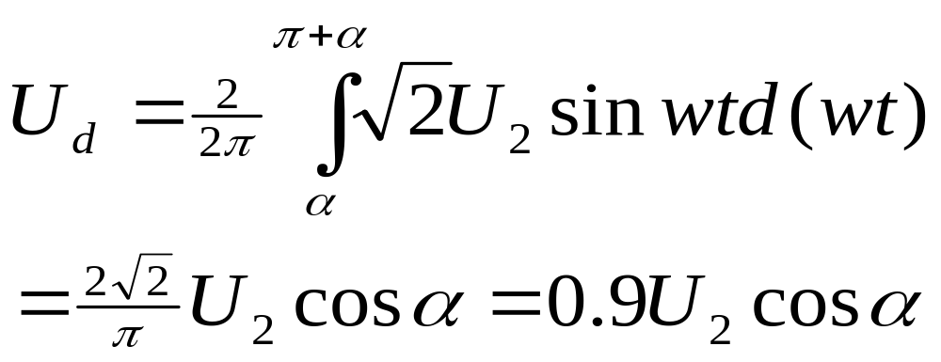
5.单相全控整流桥
电阻性负载和半控整流相同，控制角范围为：[0, π]
电感性负载时，如果有续流二接管也和半控整流一样
无续流二极管时，可以逆变，即电压为负。
主要用于需要正反转的逆变电路中；
一般采用半控桥电路。
<number>/71

Slide 40
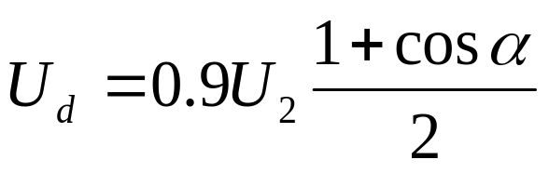
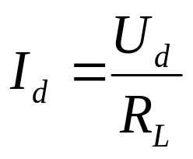
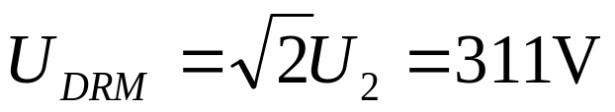
例：桥式可控整流电路中，U₂=220V，R_{L}=3Ω,可控硅控制角α=15~180°，求输出电压平均值U_{d}的调节范围，以及可控硅（包括二极管）的电流平均值的最大值和承受的最大反向电压。
A
u_{L}
+
T₁
T₂
u₂
R_{L}
-
B
D₁
D₂
=191V， α=15°
=0V， α=180°
=191/3=64A
承受的最高反向电压:
<number>/71

Slide 41
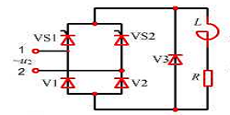
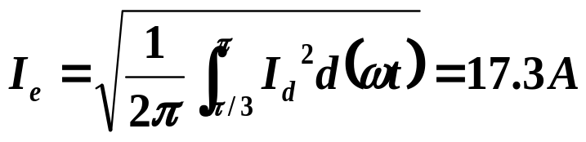

如图所示，R=5欧，电源电压U₂=220V,晶闸管控制角α为60度，试求：
1）输出直流电压和负载电流
2）晶闸管和二极管V1、V2的导通角、电流平均值和有效值、 V3的导通角？
3）晶闸管的最大正反向电压
解：1）输出直流电压
2）负载电流I_{d}=U_{d}/R≈30A
晶闸管与二极管V1、V2导通角θ=180º-α=120º
续流二极管V3导通角θ_{V3}=2π-2 θ =360º- 240º=120º
晶闸管与二极管V1、V2电流平均值I_{dVS}=(θ / 2π )* I_{d} =10A
晶闸管与二极管V1、V2电流有效值
3）晶闸管的最大正反向电压为
<number>/71

Slide 42
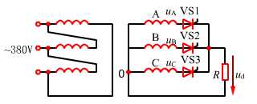
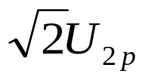
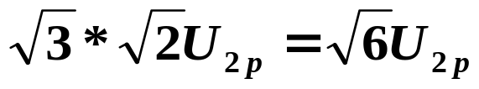
10.3 三相可控整流电路
10.3.1三相半波可控整流电路
1.电阻性负载
整流变压器副边接成星形，有个公共零点“0”，所以也叫三相零式电路
U_{A}、U_{B}、U_{C}分别表示三相对“0”点的相电压，有效值为U_{2P}
触发顺序：VS1、VS2、VS3,
触发脉冲的间隔为2π/3（120度）
晶闸管承受的最大正 向电压为:相电压最大值
晶闸管承受的最大反向电压为：线电压最大值
<number>/71

Slide 43


三相半波可控整流电路--电阻性负载
α=0的情况
<number>/71

Slide 44


三相半波可控整流电路--电阻性负载
0<α<=π/6的情况
<number>/71

Slide 45


三相半波可控整流电路--电阻性负载
π/6<α<=5π/6的情况
结论：三相半波可控整流电路带电阻性负载α范围：
[0, 5π/6]
<number>/71

Slide 46





三相半波可控整流电路
2.电感性负载
<number>/71

Slide 47


三相半波可控整流电路
2.电感性负载
结论：三相半波可控整流电路带电感性负载，α范围：[0,π/2]
<number>/71

Slide 48

三相半波可控整流电路
3.电感性负载,有续流二极管
由于续流二极管的作用，负载上的电压波形同电阻性负载，电流波形同电感性负载
导通角同电阻性负载
三相半波可控整流电路优缺点
比较容易实现220V直流只需三只晶闸管
晶闸管承受反向电压高
变压器每相绕组只有1/3时间通电，利用效率低
变压器通过单方向电流，产生直流磁势，造成铁芯饱和，附加损耗和发热
<number>/71

Slide 49


共阴、共阳串联的三相桥式整流电路
作共阳极组整流电路
<number>/71

Slide 50



三相桥式全控整流电路
<number>/71

Slide 51
各种整流方式比较
电路名称
特点
适应范围
单相半波电路
电路最简单，各项指标都较差
只适用于小功率和输出电压波形要求不高的场合
单相桥式电路
各项性能较好，电压脉动频率较大
最适合于小功率的电路
直流负载侧的单相桥式电路
只用一只晶闸管，接线简单，各项性能较好
一般用于小功率的反电势负载
三相半波可控整流电路
各项指标都一般
用得不多
三相桥式可控整流电路
各项指标都好，元件承受的峰值电压最低
最适合于大功率高压电路
<number>/71

Slide 52
10.4 逆变器
整流：把交流电变成直流电
逆变：把直流电变成交流电
变流器：一套装置可以实现整流和逆变双向过程，叫变流器
有源逆变：变流器的交流侧接到电源，把直流电变成同频率的交流电反馈到电网中。
无源逆变：交流侧接负载，把直流电变成频率可变的交流电驱动负载。
<number>/71

Slide 53



10.4.1 有源逆变电路
常用的变流器，一边连着交流源，另一边连着直流源。
整流：电能由交流侧传送到直流侧；
逆变：电能由直流侧传送到交流侧。
1.整流状态(0<α<π/2)
<number>/71

Slide 54





交流电源输出能量：整流状态
<number>/71

Slide 55

2.逆变状态(π/2<α< π)
<number>/71

Slide 56






交流电源吸收能量：逆变状态
<number>/71

Slide 57

结论：
整流和逆变，交流和直流，在晶闸管变流器中互相联系着，并在一定的条件下互相转化。当变流器工作在整流状态，就是整流电路；当变流器工作在逆变状态，就是逆变电路。
<number>/71

Slide 58

10.4.2 无源逆变电路
基本原理
S1、S4闭合，S2、S3断开
S2、S3 闭合， S1、S4断开
交流电的频率取决于两组开关每秒内闭合与断开的次数
要得到高频率交流电，用触点开关是不能实现的。
<number>/71

Slide 59

单相晶闸管桥式逆变器
VS1、VS4通
VS2、VS3断
VS2、VS3通
VS1、VS4断
二极管的作用：
1、将无功能量反馈回电网2、续流保护和限压作用
<number>/71

Slide 60


单相无源逆变器的电压控制
通过控制输入直流电压（外部）
通过控制脉冲宽度
缺点：谐波分量大
<number>/71

Slide 61


脉冲宽度调制（PWM）
VS1、VS4与VS2、VS3通过高频调制控制
改进措施：使半个周期内多个脉宽以接近正弦规律变化
可以实现频率和电压协调控制；
谐波分量没有得到抑制
大大减小高次谐波成分
<number>/71

Slide 62

无源逆变器的换相（换流）
在t1时刻， VS1、VS4已导通，u_{a}为正，触发VS2、VS3
由于VS2、VS3导通，a点的电势为b点的电势加u_{a}高于M点，所以VS1截止。
所以必须保证Ua为正时从VS1/VS4切换到VS2/VS3, Ua为负时从VS2/VS3切换到VS1/VS4，要求开关频率和LC振荡器频率同步。
<number>/71

Slide 63



10.5 闸管触发电路
要求：
提供足够大的触发电压和电流，4-10V
足够的触发脉冲宽度（10us以上）
不触发时，电压要足够低
触发脉冲的前沿要低
触发脉冲要和主电路同步
<number>/71

Slide 64



单结晶体管
结构
单结晶体管是一种特殊的半导体器件，它有三个电极，其中一个发射极和两个基极，故又叫双基极二极管。它的外形与普通三相管相似，但特性与晶体三极管不同，其结构如图。
图形符号
等效电路
η ：分压比（与管子结构有关 (0.3 -- 0.9)）
<number>/71

Slide 65


单结晶体管工作原理
1.当u_{e} < U_{A}时，
PN结反偏，R_{b2呈高阻}
单结晶体管处于截止区
2.当u_{e} < U_{A}+U_{D} = U_{P} 时
PN结反偏，i_{e}很小；
单结晶体管处于截止区
3.当 u_{e} ≥ U_{P} 时
PN结正向导通, R_{b1}减小， i_{e}迅速增加， u_{e}减小
单结晶体管处于负阻区
4.当 u_{e} 下降到V点 时
R_{b1}不再变化， u_{e}不再下降，随i_{e}按线性增加。
单结晶体管处于饱和区
<number>/71

Slide 66

单结晶体管的自振荡电路
在接通电源前，电容C上的电压为零。
合上电源开关S时：
电源E 一方面通过R1和R2加于单结晶体管的b1和b2上，
电源E又通过充电电阻R向电容C充电，电压便按指数曲线逐渐升高。
U_{C}在较小时，发射极电流极小，单结晶体管的发射极e和第一基极之间处于截止状态；
<number>/71

Slide 67
单结晶体管的自振荡电路
U_{C}充电到单结晶体管的峰点电压时，e和b1间由截止变为导通，电容C通过发射极e与第一基极迅速向电阻放电;
由于R1阻值较小，而导通后e与b1之间的电阻更小，因此，电容C的放电速度很快，于是在R1上得到一个尖峰脉冲输出电压。
由于R的阻值较大，当电容上的电压降到谷点电压时，经R供给的电流便小于谷点电流，不能满足导通的要求，于是e与b1之间电阻迅速增大，单结晶体管便恢复截止。
此后电源E又对电容C充电，这样电容C反复进行充电放电，结果在电容C上形成锯齿波电压，在R1上则形成脉冲电压，
<number>/71

Slide 68




振荡电路参数
1.Uc=Up 时，为保证晶体管导通，通过R流入晶体管的电流必须大于峰点电流Ip
2.Uc=Uv 时，为保证晶体管截止，通过R流入晶体管的电流必须小于谷点电流Iv
R必须满足
Uo的振荡周期主要决定于C的充电时间常数RC
Uo的脉冲宽度主要决定于C的放电时间常数R1C
<number>/71

Slide 69

单结晶体管触发电路
前面的单结晶体管振荡电路，不能直接用来作晶闸管的触发电路，因为，晶闸管的主电路是接在交流电源上的，二者不能同步。
实际应用的晶闸管触发电路，要求在晶闸管承受正向电压的半周内，控制极获得第一个正向触发脉冲的时刻(α)都相同。
在电源电压正半周经过零点时，触发电路的电容C 必须把电全部放掉，在下一个正半周再重新从零开始充电，
<number>/71

Slide 70
电源Us供电给单结晶体管触发电路，则每当电源电压过零时，b1——b2之间电压也降到零。e——b1之间导通，电容C上的电压通过e——b1及R1回路很快地放掉，使电容每次均能从零开始充电，从而获得与主电路的同步。
触发电路每周期工作两个循环，每次发出的第一个脉冲同时送到两只晶闸管的控制极，但只能使其中承受正向电压的晶闸管导通。
<number>/71

Slide 71
第一个脉冲发出后，振荡电路仍在工作，电容继续充电和放电，可能发出第二个或第三个或更多的脉冲，但由于晶闸管已因第一个脉冲触发而导通，所以，后面的脉冲就不起作用了。
当电压过零反向时，晶闸管将自行关断。移相控制时只要改变R，就可以改变电容电压上升到峰值电压的时间，亦即改变电容开始放电产生脉冲使晶闸管触发导通的时刻，从而达到移相的目的。
<number>/71

Slide 72
课堂测试题目：
（1）整流电路中续流二极管的作用？
（2）画出晶闸管的符号，并指出晶闸管截止的条件？
（3）晶闸管导通后流过的电流和负载上的电压由什么决定？
（4）有源逆变的条件是什么？
（5）PWM的理论基础是什么？什么是SPWM？

